Slide 1
OpenCV 3.1.0 – 图像处理教程

Slide 2


贾志刚
E-Mail: bfnh1998@hotmail.com
微博：流浪的鱼-GloomyFish

Slide 3
轮廓发现(find contour in your image)
轮廓发现(find contour)
代码演示

Slide 4
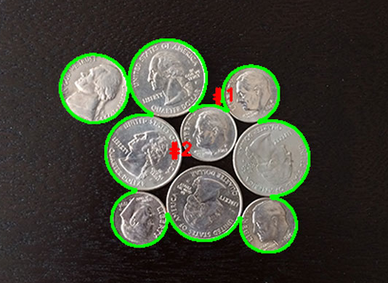

Slide 5
轮廓发现(find contour)
轮廓发现是基于图像边缘提取的基础寻找对象轮廓的方法。
所以边缘提取的阈值选定会影响最终轮廓发现结果
API介绍
findContours发现轮廓
drawContours绘制轮廓

Slide 6
轮廓发现(find contour)
在二值图像上发现轮廓使用API cv::findContours(
InputOutputArray binImg, // 输入图像，非0的像素被看成1,0的像素值保持不变，8-bit
OutputArrayOfArrays contours,// 全部发现的轮廓对象
OutputArray, hierachy// 图该的拓扑结构，可选，该轮廓发现算法正是基于图像拓扑结构实现。
int mode, // 轮廓返回的模式
int method,// 发现方法
Point offset=Point()// 轮廓像素的位移，默认（0, 0）没有位移
)

Slide 7
轮廓绘制(draw contour)
在二值图像上发现轮廓使用API cv::findContours之后对发现的轮廓数据进行绘制显示
drawContours(
InputOutputArray binImg, // 输出图像
OutputArrayOfArrays contours,// 全部发现的轮廓对象
Int contourIdx// 轮廓索引号
const Scalar & color,// 绘制时候颜色
int thickness,// 绘制线宽
int lineType ,// 线的类型LINE_8
InputArray hierarchy,// 拓扑结构图
int maxlevel,// 最大层数， 0只绘制当前的，1表示绘制绘制当前及其内嵌的轮廓
Point offset=Point()// 轮廓位移，可选

Slide 8
演示代码
输入图像转为灰度图像cvtColor
使用Canny进行边缘提取，得到二值图像
使用findContours寻找轮廓
使用drawContours绘制轮廓

Slide 9
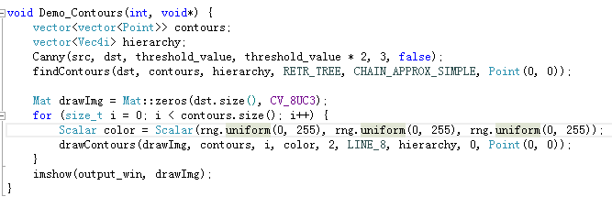
演示代码

